Slide 1
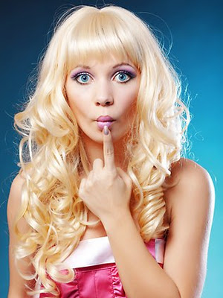
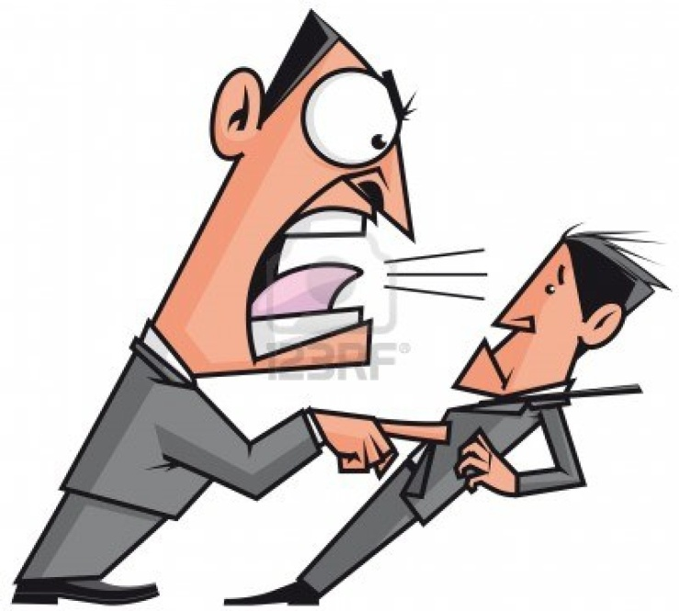
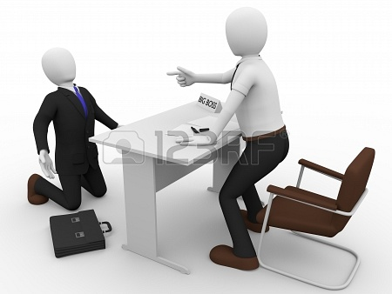
Mobings,Bosings,Stereotipi

Slide 2
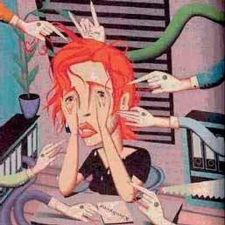
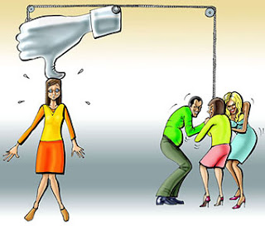
Kas ir mobings?
Mobings (no angļu mobbing, to mob 'nomākt, uzbrukt') ir psiholoģiskā terora veids.

Slide 3
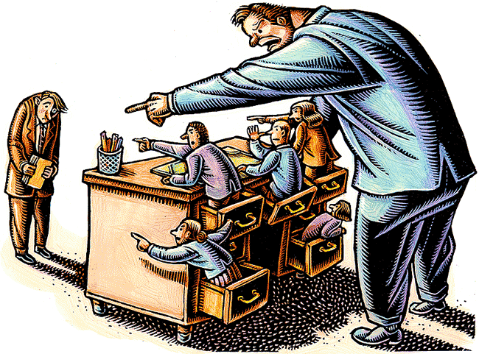
Kas parasti ir iemesls mobinga sākumam?
Parasti mobings sākas ar konfliktu. Ja šis konflikts netiek laicīgi un efektīvi atrisināts, tad tas, kam ir statuss, vara, spēks, citu kolēģu atbalsts, savu oponentu pārvērš mobinga upurī.

Slide 4
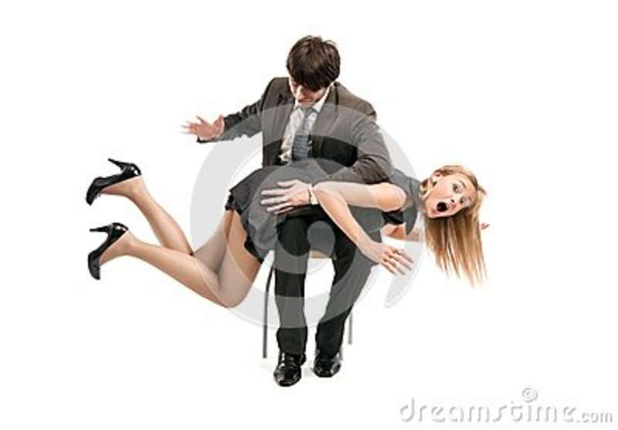
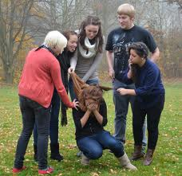
Mobinga iedalījums:
fiziskais mobings ir saistīts ar spēka pielietošanu pret otru cilvēku;

Slide 5
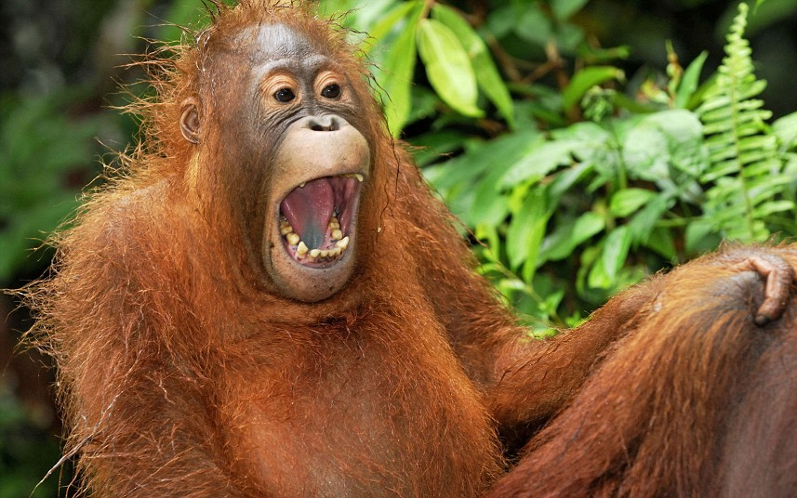
verbālais mobings ir vārdiska pazemošana, apsmiešana, izjokošana, aprunāšana, iebiedēšana;

Slide 6
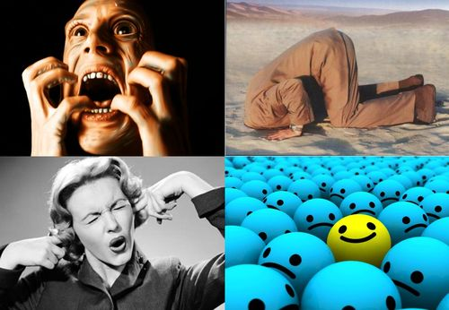
izstumšana jeb slēptais mobings ir, kad cilvēks tiek izstumts no grupas, tiek ignorēts, izolēts, izturas tā, it kā viņa nemaz nebūtu un liek viņam “ostīt citu cilvēku zeķes.”

Slide 7
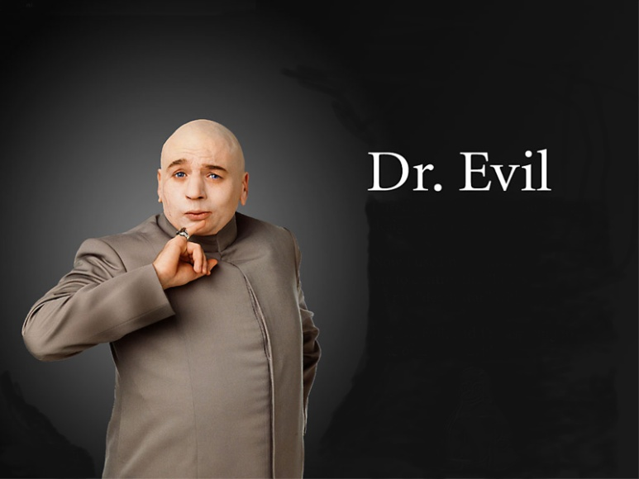
Mobinga izpausmes
Darbinieka izpausmes brīvības apdraudējumi: ierobežo iespējas izpausties, uzkliegšana vai skaļas lamas, pastāvīga kritika darbā, kritika par privāto dzīvi, telefonisks terors, mutiski un rakstiski draudi, kontaktēšanās noliegums ar skatienu vai žestiem, kontaktēšanās noliegums ar pieņēmumiem, bet tieši tos neizsakot.

Slide 8
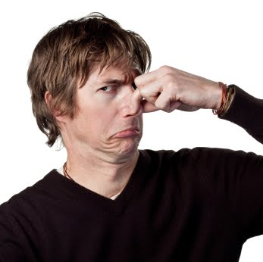
Sociālo attiecību apdraudējumi: nesarunāšanās ar darbinieku, neļaušana uzrunāt darbinieku, darbinieka telpas novietošana ļoti tālu no kolēģiem, apiešanās ar darbinieku kā ar "tukšu vietu".

Slide 9
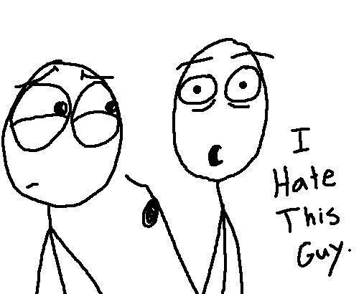
Sociālā stāvokļa apdraudējumi: aprunāšana, baumošana, padarīšana citu acīs par smieklīgu, psihiski slimu, uzjautrināšanās par kādu fizisku trūkumu, privāto dzīvi, tautību, gaitas, balss vai žestu atdarināšana, lai uzjautrinātos, darbinieka visu lēmumu apstrīdēšana, seksuāla uzmākšanās vai vārdiski izteikti seksuāli piedāvājumi.

Slide 10
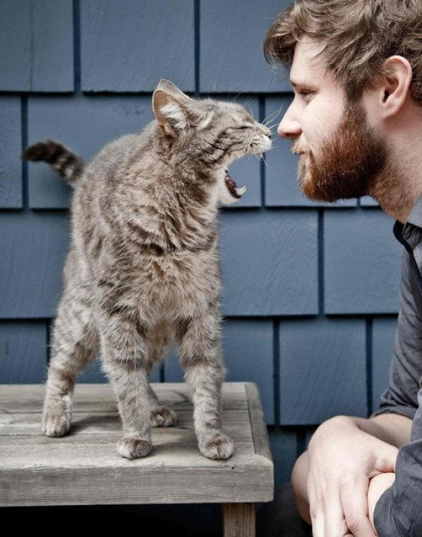
Darba un dzīves situāciju kvalitātes apdraudējumi- bezjēdzīgu darba uzdevumu uzdošana, uzdevumu uzdošana, kas krietni pārsniedz darbinieka prasmes un tādējādi pazemojot to citu acīs.

Slide 11
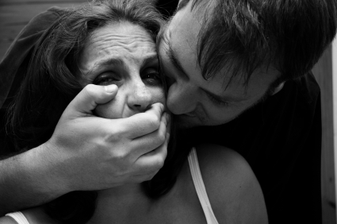
Veselības apdraudējumi: pienākums veikt veselībai kaitīgu darbu, fiziska spēka pielietošana, seksuāla rakstura "roku palaišana"

Slide 12
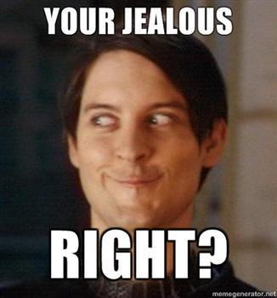
Kas mudina cilvēku kritizēt pārējos?
Viņš vēlas atriebību, viņam skauž

Slide 13
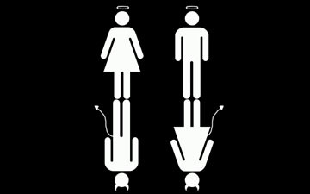
viņš ir neapmierināts ar sevi, viņš pats neko neprot, tāpēc meklē kādu vainīgo

Slide 14
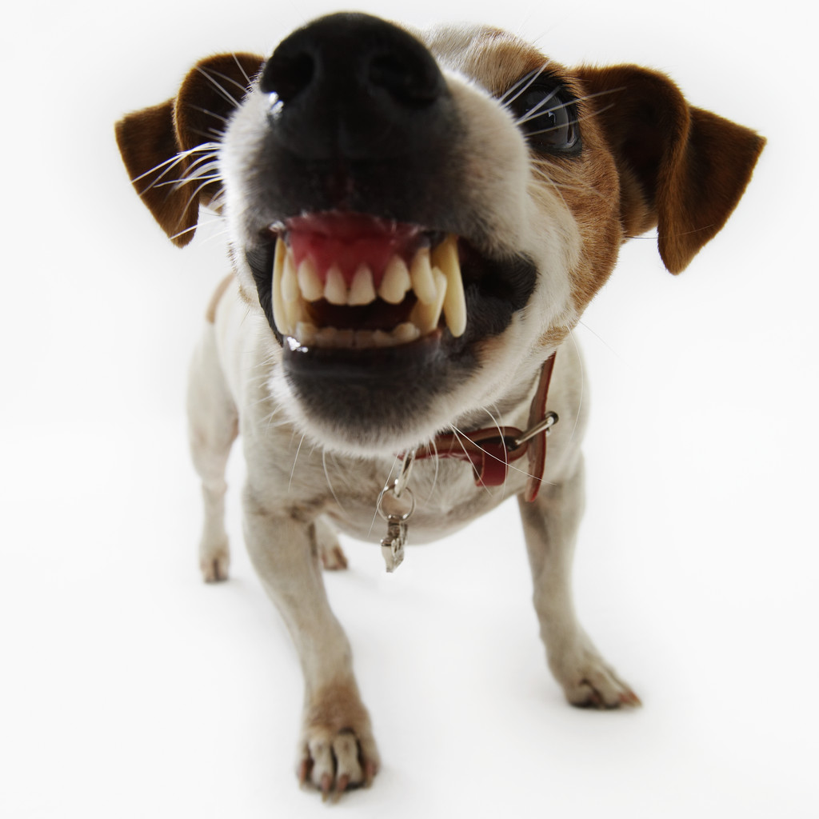
viņš ir sakaitināts, viņš ir pesimists, viņš ir agresīvs, viņš grib aizvainot...

Slide 15
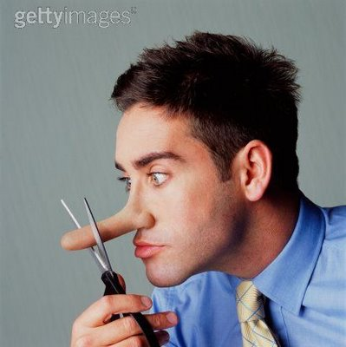
viņš cieš no mazvērtības kompleksa, viņš grib novērst uzmanību no savām problēmām

Slide 16
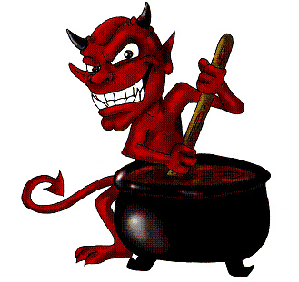
viņš ir ļauns, viņš nodot tālāk saņemto kritiku, viņš domā, ka visu prot labāk nekā pārējie

Slide 17
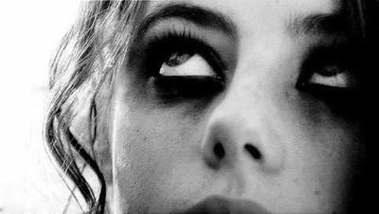
viņš vēlas novērst uzmanību no saviem trūkumiem, viņš ir savtīgs, viņš netiek galā ar savu dzīvi

Slide 18
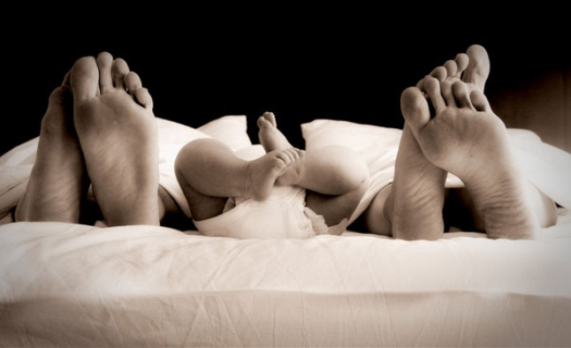
Viņš nav pārāk labi audzināts

Slide 19
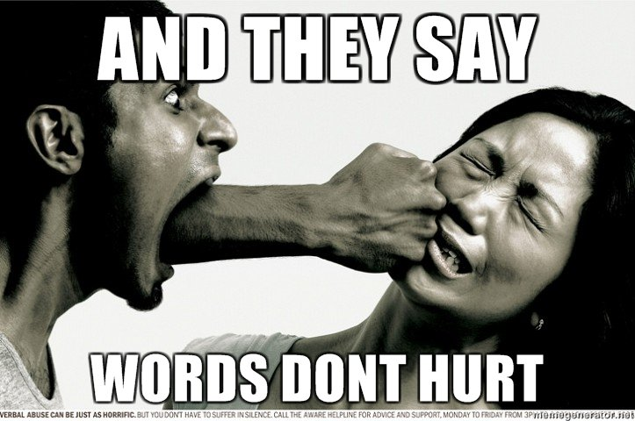
Viņš saka, ko domā, un lepojas ar savu tiešumu, līdz ar to neaizdomājas, ko ar savām frāzēm nodara otram...

Slide 20
Kādas ir mobinga sekas?

Slide 21
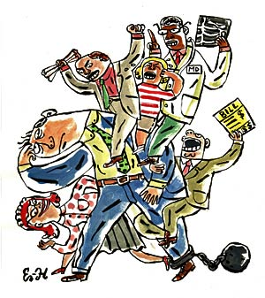
Psiholoģiskais terors nopietni grauj upura psihisko un fizisko veselību. Viņš nepārtraukti ir stresā, kā rezultātā rodas slimības.

Slide 22
Mobinga sekas: augsts asinsspiediens, sirdsklauves, kuņģa un zarnu trakta saslimšanas, čūlas, muskuļu sasprindzinājumi, stresa izraisītas hroniskas un psihiskas saslimšanas, nespēja uzticēties, gurdenums, dzīvesprieka zudums, depresija, neapmierinātība, skumjas, nervozitāte, baiļu lēkmes, koncentrēšanās spēju mazināšanās.

Slide 23
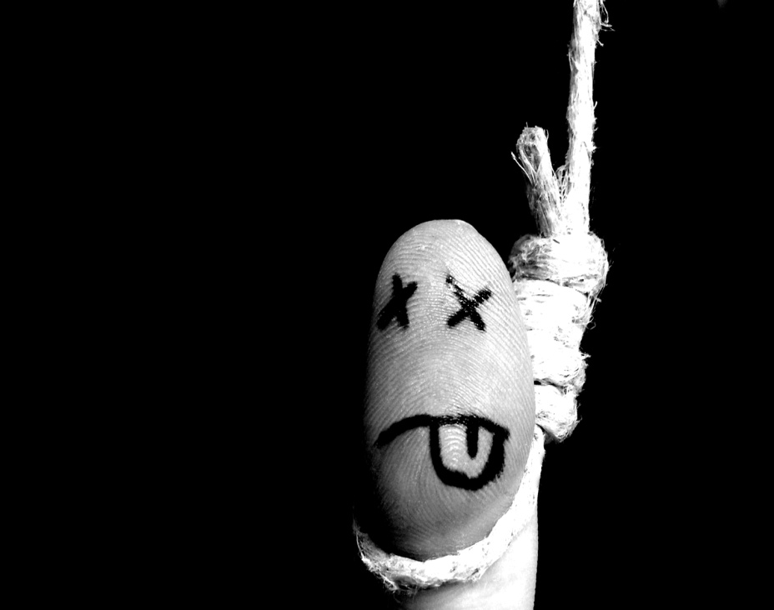
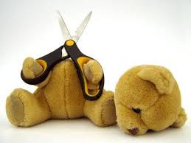
Cilvēks noslēdzas sevī, zaudē draugus un var pat beigt dzīvi pašnāvībā. Kā atzīmējis mobinga pētnieks H. Leimans, 15 % pašnāvību iemesls ir mobings

Slide 24
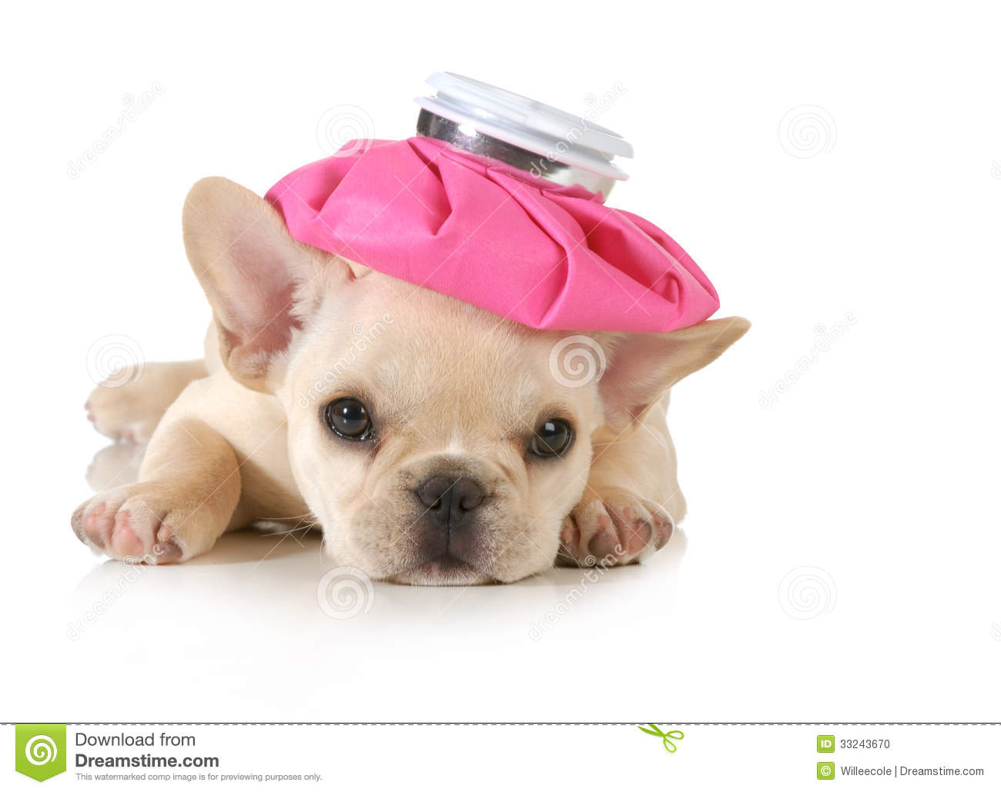
Pēc vācu pētnieces B. Meškustates datiem: mobinga dēļ 2/3 terorizēto darbinieku samazinās darba motivācija, vairāk nekā 50% parādās domāšanas blokāde, apmēram pusei - darba kavējumi slimību dēļ

Slide 25
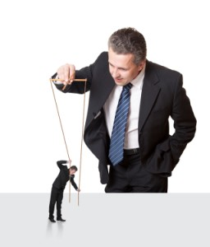
Kas ir bosings?
Bosings (angļu: Bashing), to bash nozīmē uzbrukt, nolamāt) ir darba devēja īstenots psiholoģiskais terors pret padotajiem.

Slide 26
Bosinga pamatizpausmes:
Pastāvīga kritika darbā;
Aprunāšana;
Baumošana; Ignorēšana, nesarunāšanās;
Mutiski un telefoniski draudi;
Ņirgāšanās par kādu fizisku trūkumu vai izskatu;
Stulbu un bezjēdzīgu pienākumu uzdošana.

Slide 27
Bosinga sekas
Darbinieki nevar paredzēt reakciju, balstoties uz iepriekšējo pieredzi, un tāpēc atsakās no iniciatīvas.
Pozitīvā atgriezeniskā saite ir bloķēta, jo vadītājs iznīcina jebkādas novirzes, kas potenciāli ir attīstības pamatā.

Slide 28
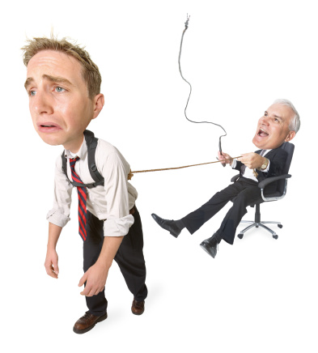
Vadītājs attaisno savu agresīvo, nepieklājīgo darba stilu, atrunājoties ar darbinieku nespēju.

Slide 29
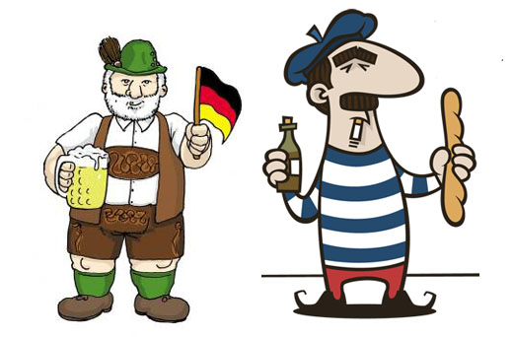
Kas ir stereotipi?

Slide 30
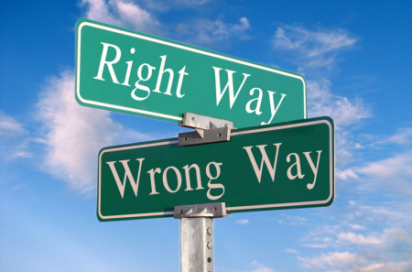
Stereotipi - vispārējs, vienkāršots priekšskats par sociālo grupu. Bieži vien ir negatīvi un saistās ar aizspriedumiem un diskrimināciju. Tie ir ļoti noturīgi, un pārmaiņas tajos notiek tikai ilgākā laika posmā.

Slide 31
Par stereotipiem jeb stereotipiskiem priekšstatiem socioloģijā sauc noturīgus, pārspīlētus un neobjektīvus priekšstatus par kādu cilvēku tipu, grupu vai sabiedrību. Tā pamatā ir aizspriedumi, nevis fakti. Stereotipi nostiprinās cilvēka atmiņā un pretojas pārmaiņām vai faktiem, kuri pierāda pretēj

